Slide 1
ClickHouse для инженеров и архитекторов БД
otus.ru

Slide 2


Меня хорошо видно
& слышно?

Slide 3

Защита проекта
Тема: Хранилище данных биллинговой системы жилищно-коммунальных услуг
Екимов Антон
ДБА
Диджитех

Slide 4
План защиты
Цели проекта
Что планировалось
Используемые технологии
Что получилось
Схемы/архитектура
Выводы

Slide 5
Цели проекта
1. | Перенести OLAP нагрузку, связанную с формирование аналитических отчетов по начислению абонентов и их дебиторской задолженности, с базы данных биллинговой системы в СУБД ClickHouse
2. | Организовать отображение данных из СУБД ClickHouse в BI

Slide 6
Что планировалось
1. | Организовать отказоустойчивое хранилище данных на основе СУБД ClickHouse. Отказоустойчивость обеспечивается путем репликации таблиц на второй сервер СУБД
2. | Организовать ETL процессы путем подключения представлений из СУБД источника к СУБД ClickHouse и трансформации данных с помощью материализованных представлений
3. | Организовать отображение преобразованных данных с помощью BI SuperSet
4. | Организовать мониторинг СУБД ClickHouse с помощью Prometheus, отображение метрик с помощью Grafana

Slide 7
Используемые технологии
1. | СУБД PostgreSQL 12.17
2. | СУБД ClickHouse 23.11.2.11
3. | ZooKeeper 3.9.1
4. | Prometheus 2.48.0-rc.2
5. | Grafana 9.5.17
6. | SuperSet 2.0

Slide 8
Что получилось
Организовано отказоустойчивое хранилище данных биллинговой системы
Отказоустойчивость обеспечивается репликацией таблиц с данными на второй экземпляр СУБД ClickHouse
Снижена нагрузка на СУБД биллинговой системы за счет переноса тяжелых аналитических запросов на СУБД ClickHouse

Slide 9
Биллинговая система (источник данных)
Источником данных является ПО «Автоматизированный программный комплекс «Русский биллинг»»
Автоматизация расчетов за коммунальные услуги (газ, электроэнергию, водоснабжение и др.) с возможностью расчета как по всем ресурсам одновременно, так и по каждому в отдельности.
Вендор: АО "АЙСИЭЛ-КПО ВС"

Slide 10
Начисление абонентам за газоснабжение
Начисление абонентам ведется в разрезе следующих признаков:
ГРО - Газораспределительная организация - это специализированная компания, отвечающая за эксплуатацию газораспределительной системы и транспортировку природного газа до потребителей
Договор с ГРО – договор заключенный между ГРО и ресурсоснабжающей организацией
ГРС - Газораспределительная станция - служит для понижения давления газа до уровня, необходимого по условиям его безопасного потребления и обеспечивает также подачу газа обусловленного количества с определённой степенью очистки и одоризации. Осуществляет учёт количества (расхода) газа перед подачей его потребителю
Вид потребления газа – указывает на цель использования газа (приготовление пищи, отопление и т.д.), а так же устанавливает нормативы потребления.

Slide 11
Структура дебиторской задолженности
Структура дебиторской задолженности (ДЗ) - характеризует обязательства перед организацией в части оплаты продукции, работ, услуг и позволяет определить возможные перспективы получения организацией средств
В биллинговой системе дебиторская и кредиторская задолженность абонента «свернута» в итоговое сальдо для удобства абонента и операторов по обслуживанию абонентов.
Общий вид структуры ДЗ для одного абонента (общая ДЗ – 758.61р):
Период | 02.24 | 01.24 | 12.24 | 10.24 | 09.24 | 08.24 | 07.24 | 06.24 | 01.23
Сумма ДЗ | 50.02 | 100.04 | 100.04 | 39.56 | 100.04 | 100.04 | 100.04 | 89.96 | 78.87

Slide 12
Что получилось (ETL процесс)
Общее описание ETL процесса:
Таблица на движке PostgreSQL (подключено представление в БД биллинга) ->
вставка данных в таблицу на движке Null ->
материализованное представление ->
перекладывает данные (предварительно данные преобразуются) в таблицы на движках MergeTree

Slide 13
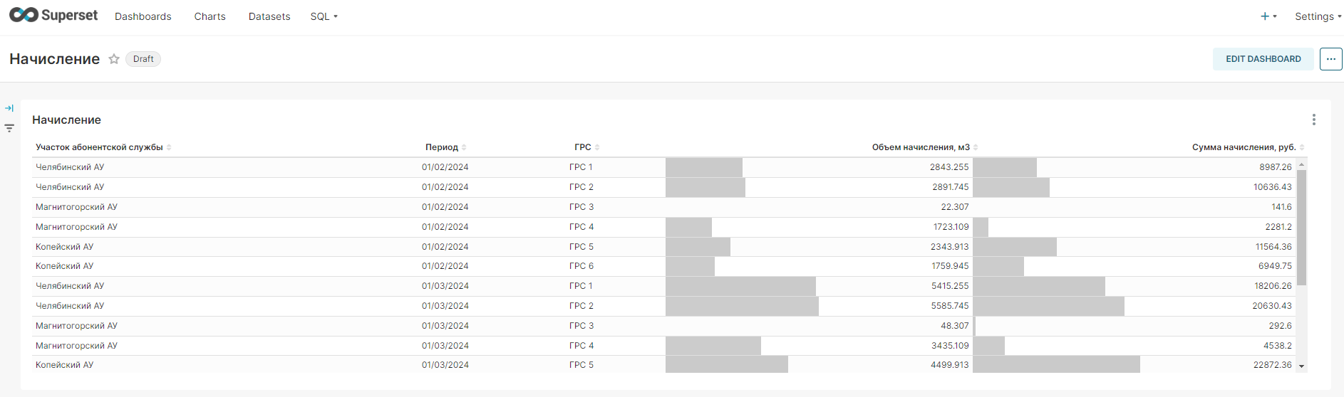
Что получилось (BI)
Аналитическая отчетность перенесена в BI Superset

Slide 14
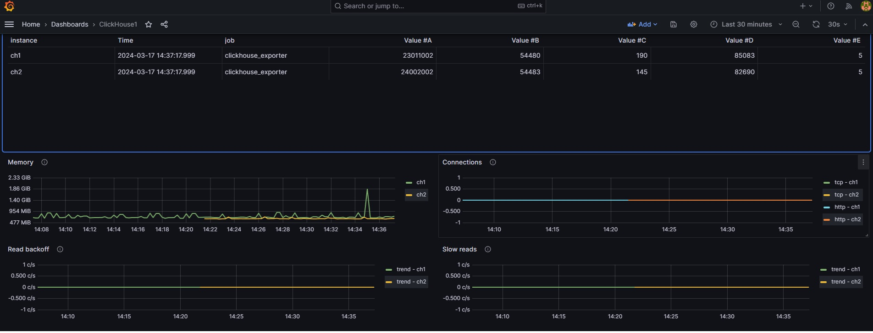
Что получилось (Мониторинг)
Сбор метрик организован с двух серверов ClickHouse (Node Exporter + Internal ClickHouse Exporter) средствами Prometheus
Сбор метрик организован с кластера ZooKeeper (Node Exporter + Internal ZooKeeper Exporter)

Slide 15
Что получилось (ссылка на репозиторий)
Ссылка на репозиторий с исходными кодами https://github.com/anton20044/ClickHouse_Final_Project

Slide 16



Схема биллинговой БД
Таблица с данными 1
Представление nach_vw
Таблица с данными 2
Представление dz_vw
Таблица с данными N

Slide 17

Схема хранилища данных
Таблица nach_vid_potr
ENGINE ReplicatedMergeTree
null_table ENGINE Null
MATERIALIZED VIEW
Таблица nach_grs
ENGINE ReplicatedMergeTree
Таблица structureDZ
ENGINE ReplicatedMergeTree
null_nach_table ENGINE Null

Slide 18

Схема хранилища данных
Словари берут данных из эталонных справочников, которые существуют в том числе на базе данных источника данных
vid_potr_dt
usluga_dt

Slide 19
Выводы и планы по развитию
1. | Процесс переноса OLAP нагрузки с СУБД биллинговой системы произведен успешно для данных отображающих начисление и дебиторскую задолженность
2. | Дополнение СУБД ClickHouse данными для аналитических отчетов по приборам учета

Slide 20
Спасибо за внимание!

